Slide 1
Современный урок по требованиям Государственного образовательного стандарта
Подготовила:
учитель музыки
ГОУ ЛНР «Брянковская ООШ № 20»
Котенко Татьяна Витальевна

Slide 2
В.А.Сухомлинский:
Учитель готовится к хорошему уроку всю жизнь…Такова духовная философская основа нашей профессии и технологии нашего труда: чтобы открыть перед обучающимися искорку знаний, учителю надо впитать море света, ни на минуту не уходя от лучей вечно сияющего солнца знаний, человеческой мудрости.

Slide 3
Современный урок
Современный – это и совершенно новый, и не теряющий связи с прошлым, существенный для настоящего времени, он обязательно закладывает основу для будущего.

Slide 4
Актуальный урок
Актуальный [от лат. actualis – деятельный] означает важный, существенный для настоящего времени.

Slide 5
В.В. Давыдов:
"Давно уже пора сменить цель образования - не просто давать практические навыки, а учить учиться".

Slide 6
Какие основные моменты следует учитывать учителю при подготовке к современному уроку в соответствии с требованиями Государственного образовательного стандарта?

Slide 7
1. Психологический настрой. Притча «ВСЁ В ТВОИХ РУКАХ»

Slide 8
2. Цели и задачи:
четко определить и сформулировать для себя тему урока
обозначить для себя ту часть учебного материала, которая будет использована в дальнейшем для развития.
развитие способностей к художественно-образному, эмоционально-ценностному восприятию произведений;
выражение в творческих работах своего отношения к окружающему миру.

Slide 9
3. Системно-деятельностный подход.
Работа на уроке должна вестись так, чтобы обучающийся не принимал в готовом виде знания, а прикладывал усилие к поиску нового, проявлял свои знания и умения в различных видах художественно-творческой деятельности, владел приёмами анализа, сравнения и обобщения.

Slide 10
4. Информационно-коммуникационные технологии:
вовлекать обучающихся в процесс обучения;
делать из пассивных слушателей активных деятелей;
стимулировать познавательный интерес;
придать учебной работе проблемный, творческий, исследовательский характер;
развивать самостоятельную деятельность обучающихся

Slide 11
5. Эффективный метод:
выявляют функции искусства в жизни общества, в своей жизни;
ассоциативные связи с разными видами искусства в процессе освоения культуры своего региона, Республики, мира;
осваивают процесс организации досуга и самообразования.

Slide 12
6. Организационно-деятельностные игры:
игровые ситуации;
изобразительную деятельность;
эмоциональное восприятие музыки;
коллективные творческие работы;
музицирование;
инсценирование песен;
написание детьми рассказов, стихов, синквейна по пройденному материалу;

Slide 13
7. Требования к технике проведения урока:
Урок должен быть эмоциональным, вызывать интерес к учению и воспитывать потребность в знаниях;
Темп и ритм урока должен быть оптимальным, действия учителя и обучающихся - завершенными;
Необходим полный контакт во взаимодействии учителя и обучающихся на уроке;
Атмосфера доброжелательности и активного творческого труда;
По возможности следует менять виды деятельности обучающихся, сочетать различные методы и приёмы обучения;
Учитель должен обеспечить активное учение каждого обучающегося.

Slide 14
Среди распространенных уроков музыки выделяют следующие:
урок-образ;
пресс-конференция;
урок-соревнование;
театрализованный урок;
урок, проводимый обучающимися;
урок-творчества;
урок-конкурс;
урок-викторина;
урок-игра;
урок-музыкальная коллекция;
урок-концерт;
интегрированный урок;
урок-кроссворд, музыкальная передача, музыкальный салон и др.

Slide 15
В практику вошли разнообразные типы уроков изобразительного искусства:
урок-игра;
проблемный урок;
урок-восхождение;
урок-образ;
урок-вернисаж;
урок-праздник искусств;
урок-путешествие;
урок-экскурсия;
урок-диспут;
мастер-класс;
урок-конференция и др.

Slide 16
«Неделя искусства»

Slide 17
Книжная выставка

Slide 18
Выставка рисунков «Нарисуй любимую мелодию» (1 – 3 кл.)

Slide 19
Выставка поделок из природных материалов «Дары осени»

Slide 21
«Музыкальные переменки»

Slide 22
Мастер-класс «Нетрадиционная техника рисования - НИТКОГРАФИЯ»

Slide 24
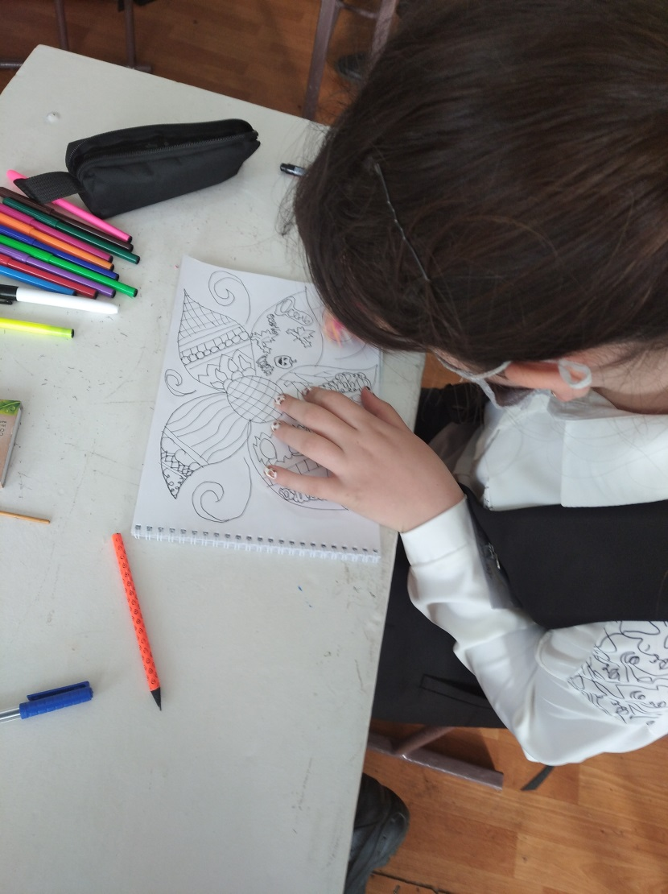
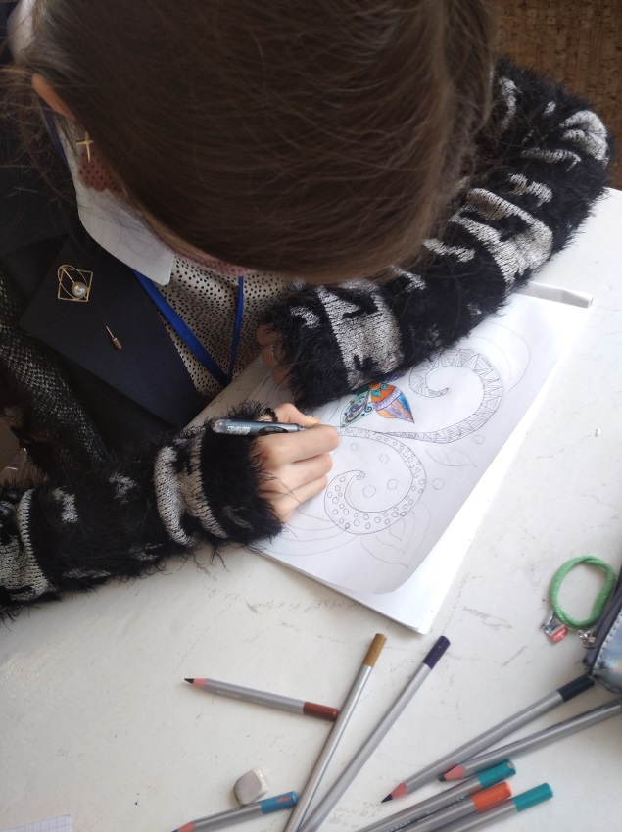
Мастер-класс «Нетрадиционная техника рисования - ДУДЛИНГ»

Slide 26
Константин Петрович Победоносцев:
«Обычно у нас, к сожалению, только внешнее: «ум обучающегося представляется как бы комодом со множеством ящиков и уголков, которые требуется все наполнить фактами, предполагается, что они останутся в уме навсегда и что каждое помещение служит их хранилищем, из которого можно извлечь когда угодно нужное знание. Но пройдёт немного времени и все эти знания пропадут бесследно, потому что знание было механическое, а не жизненное».

Slide 27
Китайская пословица:
«Скажи мне – и я забуду. Покажи мне – и я запомню. Вовлеки меня – и я научусь».

Slide 28
СПАСИБО ЗА ВНИМАНИЕ!

